Slide 1
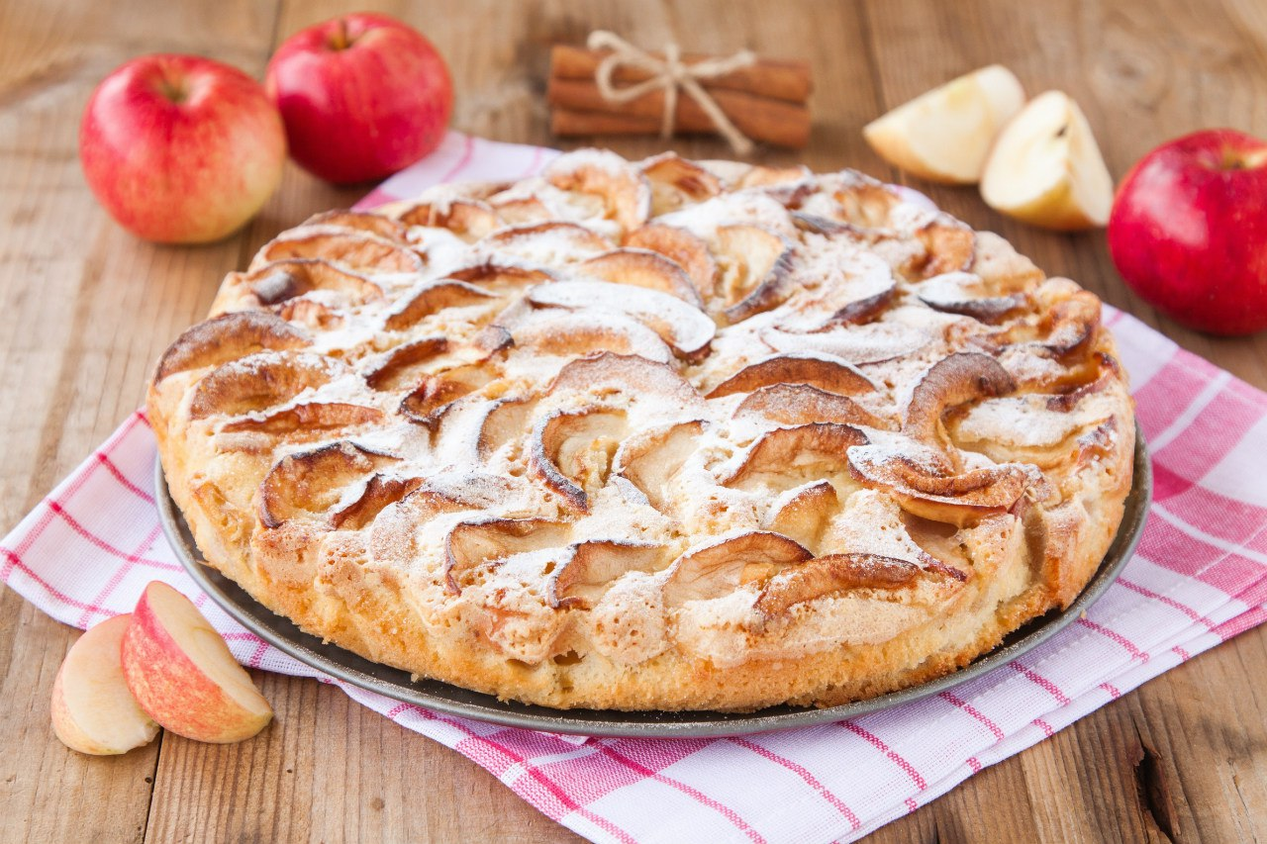
Яблочный пирог «Шарлотка»
Исполнитель:
Екатерина Иванова
(Обучение на дому) Учитель:
С.В. Литовских.

Slide 2
Цель: Научиться готовить яблочный пирог «Шарлотка».
Задачи:
Образовательные: Изучение рецепта, подбор продуктов, освоение технологии приготовления и приобретение практических навыков.
Коррекционно - развивающие:
развивать творческое мышление, вкусовые качества;
развивать мелкую моторику при приготовлении выпечки.
Воспитательные:
учиться самостоятельности, аккуратности, уметь анализировать собственную деятельность.

Slide 3
Техника Безопасности
(При проведении кулинарных работ-ИОТ№136.)
Чтобы нас не настигли опасности
Повторяем технику безопасности.
Ее мы будем соблюдать-
Все исправно выполнять.

Slide 4
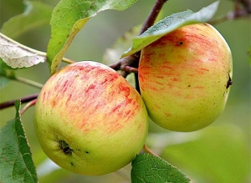
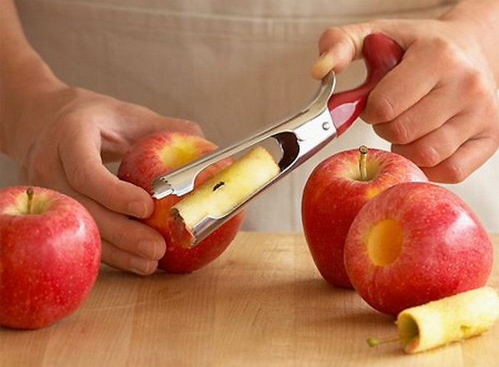
Выну в яблоках серёдку, До чего ж румяный бок. Испеку - ка я шарлотку- Вкусный яблочный пирог.

Slide 5
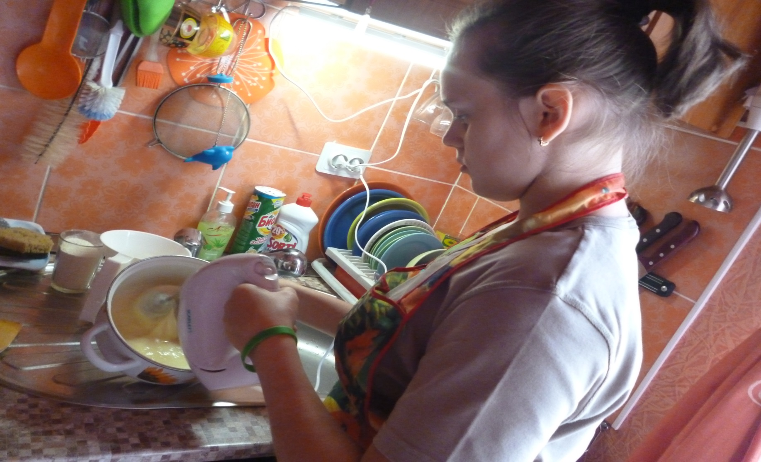
Миксером взобью прилежно Яйца с сахарным песком

Slide 6
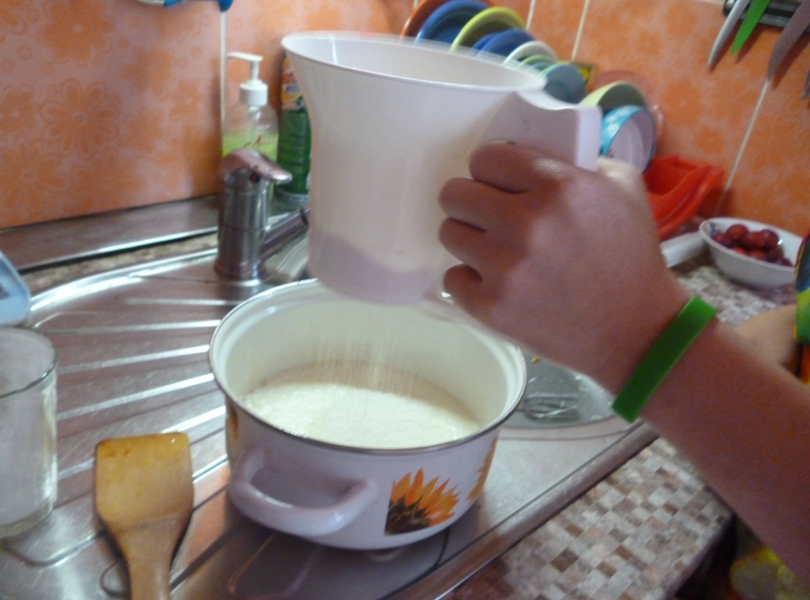
Получился кремик нежный Всыплю я муку потом.

Slide 7
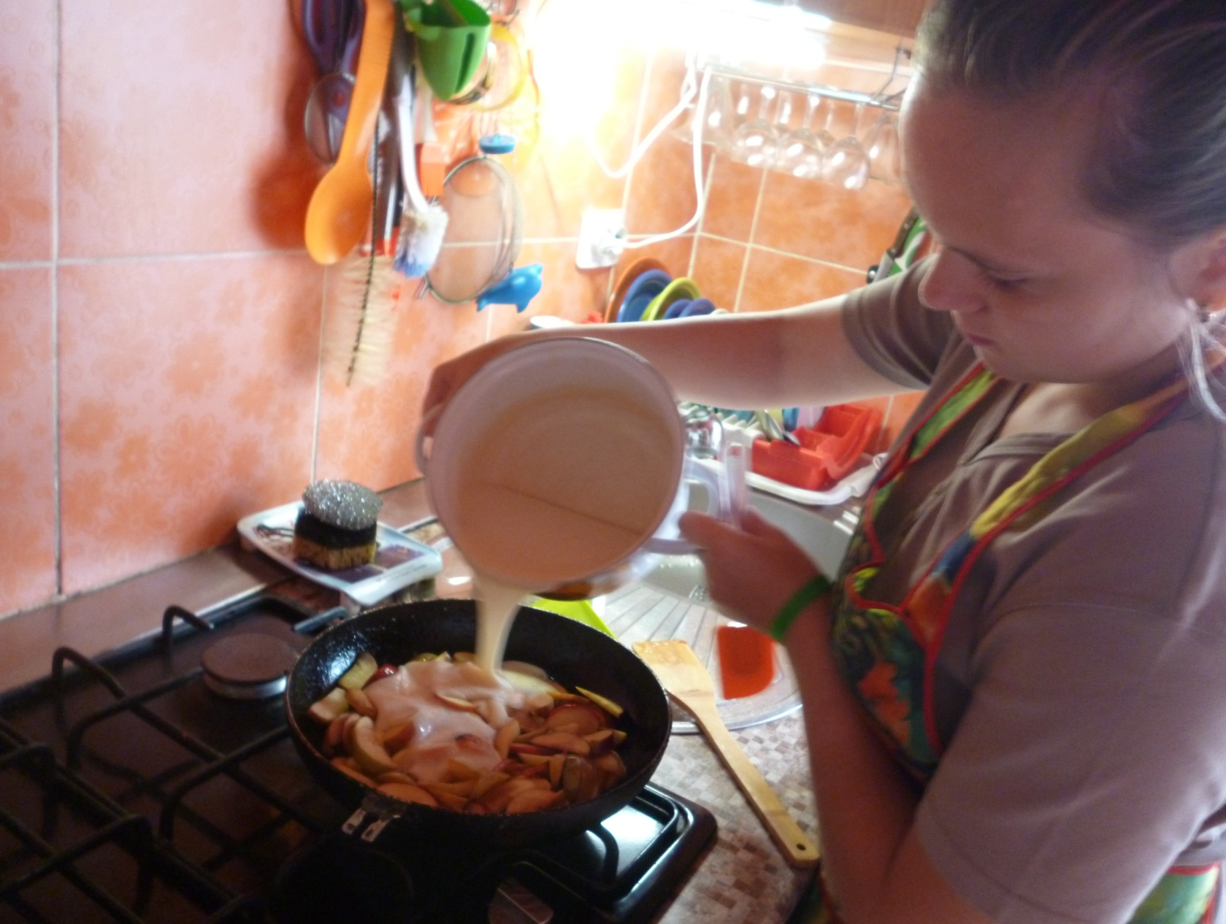
Всё теперь на сковородку: Тестом яблоки залью.

Slide 8
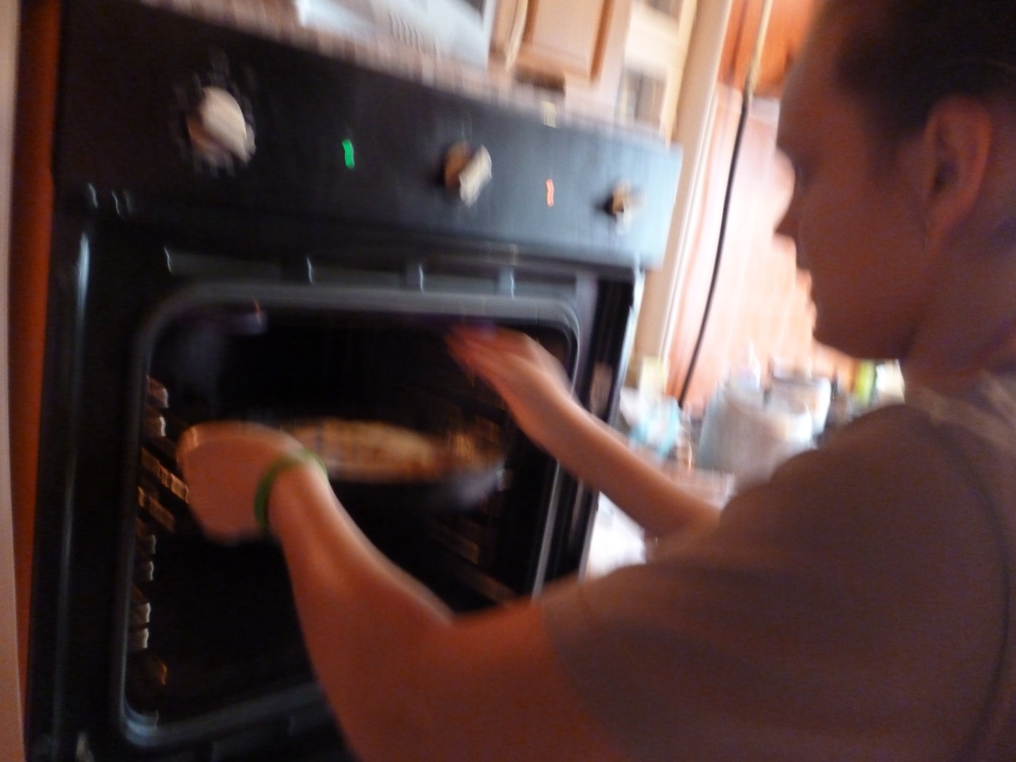
Полезай-ка в печь, шарлотка...

Slide 9
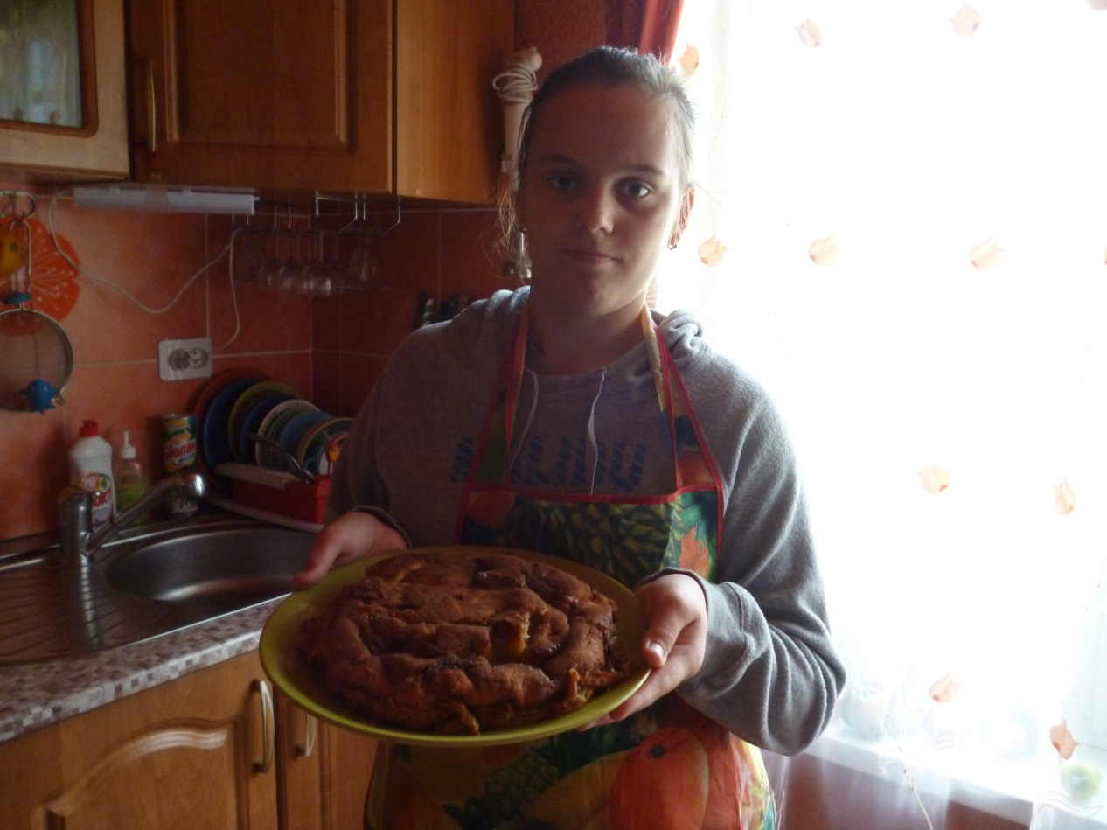
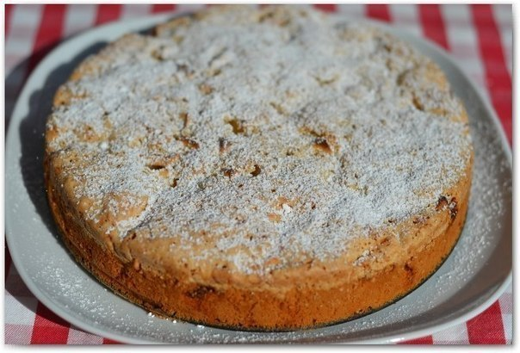
Чай с друзьями я попью)))

Slide 10
Вид урока : - урок-практикум Тип урока: - комбинированный
Повторение и проверка знаний.
Повторение техники безопасности(ИОТ№136-13.)
Закрепление пройденного материала, применение знаний на практике( умения, навыки)
Подведение итогов.

Slide 11
Приятного аппетита!

